Slide 1
ΜΗΧΑΝΙΚΗ ΑΓΓΕΙΩΝ ΙI
Δημήτριος Ι. Φωτιάδης
Καθηγητής Βιοϊατρικής Τεχνολογίας
fotiadis@uoi.gr
Πανεπιστήμιο Ιωαννίνων
Τμήμα Μηχανικών Επιστήμης Υλικών

Slide 2
Περιεχόμενα
Εισαγωγή
Κυκλοφορικό σύστημα
Δομή αιμοφόρων αγγείων
Ροή αίματος
Μηχανικές ιδιότητες αίματος και αρτηριακού τοιχώματος
Μοντελοποίηση ροής αίματος

Slide 3
Εισαγωγή
Οι υπολογιστικές τεχνικές χρησιμοποιούνται σαν υποστηρικτικά εργαλεία για την κατανόηση της αιμοδυναμικής καθώς και της μηχανικής συμπεριφοράς των αιμοφόρων αγγείων.
Υπολογιστικά μοντέλα εφαρμόζονται στην έρευνα καθώς και στην κλινική πρακτική.
Η υπολογιστική μοντελοποίηση έχει καταστεί σημαντικό εργαλείο για την υποστήριξη πειραματικών υποθέσεων.
Στην ιατρική, η χρήση υπολογιστικών μοντέλων είναι καθημερινή λόγω της εντυπωσιακής εξέλιξης στην υπολογιστική τεχνολογία.

Slide 4
Εισαγωγή
Οι υπολογιστικές προσομοιώσεις χρησιμοποιούνται για τον υπολογισμό σημαντικών παραμέτρων σε ό,τι αφορά τη ροή του αίματος στα αγγεία:
διατμητικές τάσεις στα αρτηριακά τοιχώματα,
πιέσεις,
περιοχές επανακυκλοφορίας του αίματος, και
περιοχές που παρουσιάζουν χαμηλές διατμητικές τάσεις.
Δύο είναι οι κυριότερες περιπτώσεις στην μοντελοποίηση της ροής αίματος:
Ροή αίματος σε αγγεία μεγάλης διαμέτρου
Ροή αίματος σε αγγεία μικρής διαμέτρου (τριχοειδή αγγεία).

Slide 5
Εισαγωγή
Τα αιμοφόρα αγγεία στο ανθρώπινο κυκλοφορικό σύστημα χωρίζονται σε:
Αρτηρίες
Αρτηρίδια
Τριχοειδή
Φλεβίδια
Φλέβες
Στο παρακάτω σχήμα φαίνεται η πορεία του αίματος από την καρδιά στο κυκλοφορικό σύστημα και πίσω στην καρδιά:
Αρτηρίες
Αρτηρίδια
Τριχοειδή
Φλεβίδια
Φλέβες
Καρδιά

Slide 6
Καρδιακός κύκλος
Καρδιακός κύκλος:
Ο δεξιός κόλπος δέχεται το αίμα των κοίλων φλεβών και ο αριστερός κόλπος το αίμα των πνευμονικών φλεβών. Οι κόλποι συστέλλονται (κολπική συστολή) και το αίμα ωθείται προς τις κοιλίες.
Το αίμα πού ωθείται, εξ αιτίας της κολπικής συστολής στις κοιλίες, προκαλεί το άνοιγμα των κολποκοιλιακών βαλβίδων οι οποίες κλείνουν μόλις τελειώσει ή κολπική συστολή.

Slide 7
Καρδιακός κύκλος
Καρδιακός κύκλος:
Μετά συσπώνται οι κοιλίες και το αίμα ωθείται προς τις αρτηρίες (πνευμονική αρτηρία από τη δεξιά κοιλία, αορτή από την αριστερά κοιλία) αφού προηγουμένως έχουν ανοίξει οι μηνοειδείς βαλβίδες (πνευμονική και αορτική βαλβίδα).
Έτσι φθάνουμε στην τρίτη φάση, την καρδιακή ανάπαυλα πού είναι φάση ανασυγκροτήσεως, και κατά την οποία η καρδιά ξεκουράζεται. Σε ένα λεπτό γίνονται κατά μέσο όρο 80 καρδιακές συστολές.

Slide 8
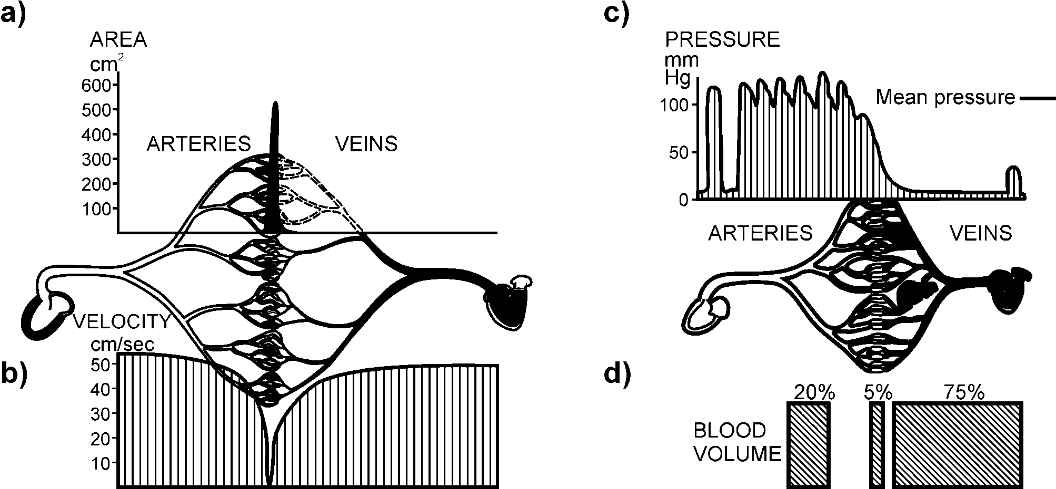
Καρδιακός κύκλος
Σχηματική συσχέτιση ταχύτητας ροής, πίεσης και όγκου του αίματος σε σχέση με την επιφάνεια ροής.
Kojic M., Filipovic N., Stojanovic B., Kojic N., Computer Modeling in Bioengineering, ch. 7, WILEY, 2008.

Slide 9
Κυκλοφορικό σύστημα
Αποτελείται από αγγεία αίματος τα οποία μεταφέρουν στοιχεία και οξυγόνο σε περιφερειακούς ιστούς και τα οποία εξουδετερώνουν τα ζημιογόνα προϊόντα μεταβολισμού. Ανατομικά αποτελείται από:
Τη συστημική κυκλοφορία.
Την πνευμονική κυκλοφορία.

Slide 10
Κυκλοφορικό σύστημα
Η συστημική κυκλοφορία ξεκινά με την αορτή και ακολούθως συνεχίζει με μεγάλα αγγεία με παρόμοια ιστολογικά χαρακτηριστικά.
Όσο μικραίνουν τα αγγεία, αλλάζει σταδιακά η δομή αλλά και τα χαρακτηριστικά τους.
Τελικά, υπάρχουν οι μικρές αρτηρίες και ένα σύστημα τριχοειδών τα οποία ελέγχουν τον όγκο του αίματος που μπαίνει στον περιφερειακό ιστό.
Μετά τα φλεβίδια, το αίμα συλλέγεται από τις φλέβες οι οποίες επιστρέφουν το αίμα στην καρδιά μέσω δυο κύριων φλεβικών αγγείων, την άνω και την κάτω κοίλη φλέβα.

Slide 11
Κυκλοφορικό σύστημα
Η πνευμονική κυκλοφορία ξεκινά με το πνευμονικό στέλεχος, που χωρίζεται σε δυο πνευμονικές αρτηρίες.
Οι πνευμονικές αρτηρίες εισέρχονται εν συνεχεία στον πνεύμονα και αφού διακλαδωθούν σε πολλαπλά μικρότερα αγγεία, έρχονται σε επαφή με το αναπνευστικό σύστημα.
Αυτό έχει σαν αποτέλεσμα την οξυγονοποίηση του αποξυγονωμένου αίματος από τους περιφερειακούς ιστούς.
Το οξυγονωμένο αίμα συλλέγεται μέσω ενός συστήματος πνευμονικών φλεβών καταλήγοντας ως τέσσερις μεγάλες πνευμονικές φλέβες στο δεξί κόλπο.

Slide 12
Κυκλοφορικό σύστημα
Το αρτηριακό αίμα οξυγονώνεται στη συστημική κυκλοφορία ενώ το φλεβικό αποξυγονώνεται ενώ στην πνευμονική κυκλοφορία ισχύει το αντίστροφο.
Η δομή των αγγείων εξαρτάται από τον ρόλο που έχουν.
Τα μεγάλα αγγεία έχουν ελαστική δομή που επιτρέπει τη διαστολή και τη συστολή τους αντίστοιχα.
Η συστολική ροή αίματος είναι αποτέλεσμα της διαστολής της καρδιάς. Η έγχυση στη διαστολή διατηρείται από την ελαστική πίεση στα αγγεία.
Το αποτέλεσμα είναι η συνεχής και μεταβαλλόμενη ροή αίματος κατά τον καρδιακό κύκλο.

Slide 13
Κυκλοφορικό σύστημα
Η αντίσταση στη ροή αίματος είναι επίσης μεταβαλλόμενη και είναι ανάλογη με τη διάμετρο του αγγείου και με το ποσοστό μυϊκού ιστού στο αγγείο.
Η αντίσταση είναι μέγιστη στο επίπεδο των αρτηριδίων κάτι που προκαλεί σημαντική μείωση της ταχύτητας της ροής αίματος.
Η ταχύτητα του αίματος εξαρτάται από τη φάση του καρδιακού κύκλου και τη διάμετρο του αγγείου και ποικίλει από >100cm/sec στην ανιούσα αορτή σε <1cm/sec στο επίπεδο τριχοειδών.

Slide 14
Κυκλοφορικό σύστημα
Η κρίσιμη πίεση είναι η πίεση έγχυσης, απαραίτητη για να επιτρέψει συνεχή έγχυση.
Η πίεση του αίματος είναι το μέτρο της ενέργειας του αίματος κατά τη ροή του σε διάφορα τμήματα του κυκλοφορικού συστήματος.
Η αρτηριακή πίεση είναι μέγιστη στη συστολή και ονομάζεται συστολική και ελάχιστη κατά τη διαστολή και λέγεται διαστολική.
Η μέση πίεση είναι η μέση τιμή της πίεσης κατά τον καρδιακό κύκλο.
Σε μεγάλα αγγεία, η μέση τιμή είναι 120/80mmHg συστολική/ διαστολική αντίστοιχα. Στο σύστημα των τριχοειδών η μέση πίεση είναι 17mmHg.

Slide 15
Αιμοφόρα αγγεία
Τα αιμοφόρα αγγεία χωρίζονται σε:
αγγεία που μεταφέρουν το οξυγονωμένο αίμα στους ιστούς (αρτηρίες, αρτηρίδια και τριχοειδή) και,
αγγεία που επιστρέφουν αίμα με διοξείδιο του άνθρακα για ανταλλαγή αερίων (φλέβες και φλεβίδια).
Οι μεγαλύτερης διαμέτρου αρτηρίες ταξινομούνται περαιτέρω σε ελαστικού και μυϊκού τύπου.
Οι φλέβες σχηματίζονται από τα φλεβίδια τα οποία ενώνονται με τα τριχοειδή αγγεία.

Slide 16
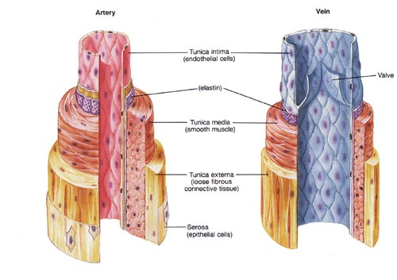
Αιμοφόρα αγγεία
Η βασική δομή των αγγείων αποτελείται από τρία στρώματα:
Τον έσω χιτώνα (Tunica Intima)
Τον μέσο χιτώνα (Tunica Media)
Τον έξω χιτώνα (Adventitia-Tunica externa)
Σχηματική αναπαράσταση αρτηριακού και φλεβικού τοιχώματος.
Fox IS., Human Physiology., 4th Edition., Brown Publishers.

Slide 17
Αιμοφόρα αγγεία
Ο έσω χιτώνας αποτελείται από μία μονή σειρά κυττάρων δημιουργώντας ένα πρώτο φραγμό για το αίμα που κυκλοφορεί μέσα στα αγγεία και ονομάζεται ενδοθήλιο.
Στις μεγάλες αρτηρίες, ο έσω χιτώνας περιέχει και λεία μυϊκά κύτταρα.

Slide 18
Αιμοφόρα αγγεία
Ο μέσος χιτώνας είναι η πιο παχιά στοιβάδα, περιέχει λεία μυϊκά κύτταρα, χωρίζεται με τον έσω χιτώνα με το έσω ελαστικό πέταλο.
Ο μέσος χιτώνας αποτελείται από ένα τρισδιάστατο δίκτυο ελαστίνης, λείων μυϊκών κυττάρων και κολλαγόνου.
Τα λεία μυϊκά κύτταρα έρχονται σε επαφή μεταξύ τους σχηματίζοντας τις λεγόμενες χασματικές συνδέσεις οι οποίες έχουν συγκεκριμένες πόρτες ανταλλαγής ιόντων τις κοννεξίνες.
Ο μέσος χιτώνας συμπεριφέρεται μηχανικά ως δομή με ομογενείς μηχανικές ιδιότητες του υλικού.

Slide 19
Αιμοφόρα αγγεία
Ο έξω χιτώνας εξασφαλίζει τη νεύρωση και την αγγείωση των αγγείων αλλά και την στήριξη των αγγείων με κολλαγόνο.
Αποτελείται από παχιές δέσμες ινών κολλαγόνου ταξινομημένες σε ελικοειδείς δομές καθώς επίσης και από ινοβλαστικά κύτταρα.
Η ελαστίνη που προσδίδει την ικανότητα στα αγγεία να συστέλλονται και να διαστέλλονται είναι κύριο χαρακτηριστικό των αρτηριών.

Slide 20
Αιμοφόρα αγγεία
Οι δομές των τοιχωμάτων των αρτηριών και των φλεβών διαφέρουν στα εξής σημεία:
Οι αρτηρίες περιέχουν μεγαλύτερο ποσοστό λείου μυϊκού ιστού ώστε να μπορούν να συσπώνται.
Οι αρτηρίες έχουν μεγαλύτερη ποσότητα ελαστίνης. Αυτό σημαίνει ότι η αναλογία κολλαγόνου-ελαστίνης είναι μεγαλύτερη στις αρτηρίες.
Ακόμη, οι φλέβες έχουν μεγαλύτερη σε πάχος εξωτερική στοιβάδα (έξω χιτώνα).

Slide 21
Αιμοφόρα αγγεία
Ο προσδιορισμός των μηχανικών ιδιοτήτων του αρτηριακού τοιχώματος αποτελεί αντικείμενο έντονης μελέτης.
Η γενική ιδέα είναι ότι η αρτηρία επιδεικνύει την εξής συμπεριφορά:
μη γραμμικά ανελαστική,
ανισότροπη,
ακτινικά ετερογενής,
μη ευαίσθητη στο ρυθμό φόρτισης με διαστολή κατά τη μείωση της θερμοκρασίας
και με συστολή κατά τη θέρμανση.
Στη μοντελοποίηση των αγγείων, το αρτηριακό τοίχωμα συνήθως θεωρείται ομογενές και η αρτηρία θεωρείται ως κυλινδρική μεμβράνη ή ένας σωλήνας μεγάλου πάχους.

Slide 22
Αίμα
Το αίμα αποτελείται από τα κύτταρα και το πλάσμα. Υπάρχουν πολλοί τύποι κυττάρων όπως τα ερυθρά και τα λευκά αιμοσφαίρια καθώς και τα αιμοπετάλια.
Βασικά κύτταρα στο αίμα: α) ερυθρά αιμοσφαίρια, b) λευκά αιμοσφαίρια, c) ενεργοποιημένο αιμοπετάλιο.
Kojic M., Filipovic N., Stojanovic B., Kojic N., Computer Modeling in Bioengineering, ch. 7, WILEY, 2008.

Slide 23
Αίμα
Τα ερυθρά αιμοσφαίρια είναι ώριμα, διαφοροποιημένα κύτταρα με συγκέντρωσή 3.7 - 5.8 x 10¹²/L.
Το ποσοστό του όγκου που καταλαμβάνουν τα ερυθρά αιμοσφαίρια ονομάζεται αιματοκρίτης (Η) και αντιπροσωπεύει την αναλογία μεταξύ του όγκου των ερυθρών αιμοσφαιρίων και του συνολικού όγκου του αίματος.
Ο συνολικός όγκος του αίματος μπορεί να εκφραστεί ως:
Ο συνολικός όγκος του αίματος είναι 4-6 [L] ή 6-8% από το συνολικό σωματικό βάρος.

Slide 24
Αίμα
Τα λευκά αιμοσφαίρια είναι τα μόνα μορφολογικά πλήρη κύτταρα. Αντιπροσωπεύουν τη βάση του ανοσοποιητικού συστήματος. Ο αριθμός λευκών αιμοσφαιρίων ποικίλει μεταξύ 4.1-10x10⁹/L.
Τα αιμοπετάλια είναι κυτταρικά κομμάτια που παράγονται κατά τη διαφοροποίηση του μεγακαρυοκυττάρου.
Η φυσιολογική συγκέντρωση αιμοπεταλίων βρίσκεται μεταξύ 150-350x10⁹/L.
Το πλάσμα είναι το υγρό συστατικό του αίματος και περιέχει νερό, διάφορους ηλεκτρολύτες, μικρά οργανικά μόρια και μεγάλες πρωτεΐνες και λιπίδια.
Η μέση πυκνότητα του πλάσματος είναι 1025-1034 kg/L.

Slide 25
Μηχανικές ιδιότητες αίματος
Το αίμα αποτελείται από κύτταρα και πλάσμα.
Σε αγγεία μεγάλης διαμέτρου όπως οι στεφανιαίες αρτηρίες και η αορτή θεωρείται ότι συμπεριφέρεται ως Νευτώνειο υγρό.
Σε αγγεία μικρής διαμέτρου όπως τα αρτηρίδια και τα τριχοειδή, συμπεριφέρεται ως μη Νευτώνειο υγρό και μοντελοποιείται με τη χρήση πολύπλοκων μαθηματικών μοντέλων.
Για μεγάλα αγγεία (αίμα ως ασυμπίεστο, ομογενές Νευτώνειο υγρό), χρησιμοποιούνται οι παρακάτω παράμετροι (από βιβλιογραφία):
Πυκνότητα | Ιξώδες
1060 kg/m³ | 0.0035 Pa s

Slide 26
Βασικές αρχές ρευστομηχανικής
Ασυμπίεστα ονομάζονται τα ρευστά με σταθερή πυκνότητα σε κάθε σημείο του χώρου που καταλαμβάνουν.
Νευτώνεια ονομάζονται τα ρευστά με σταθερό ιξώδες που υπακούουν στον νόμο του Newton.
Το αίμα συμπεριφέρεται ως νευτώνειο ρευστό σε αγγεία μεγάλης διαμέτρου όπως οι στεφανιαίες και οι καρωτίδες αρτηρίες.

Slide 27
Βασικές αρχές ρευστομηχανικής
Μια ροή μπορεί να θεωρηθεί στρωτή ή τυρβώδης.
Στρωτή θεωρείται η ροή με σχετικά μικρή ροϊκή ταχύτητα ενώ τυρβώδης ονομάζεται η ροή με μεγάλη ροϊκή ταχύτητα.
Στη μετάβαση της ροής από στρωτή σε τυρβώδη, σπουδαίο ρόλο παίζει ο λόγος των δυνάμεων αδράνειας προς τις δυνάμεις τριβής.
Οι δυνάμεις αδράνειας είναι ανάλογες προς τη μάζα (πυκνότητα ρ) και την κινηματική κατάσταση (ταχύτητα u, επιτάχυνση d) ενώ οι δυνάμεις τριβής είναι ανάλογες προς το ιξώδες.

Slide 28
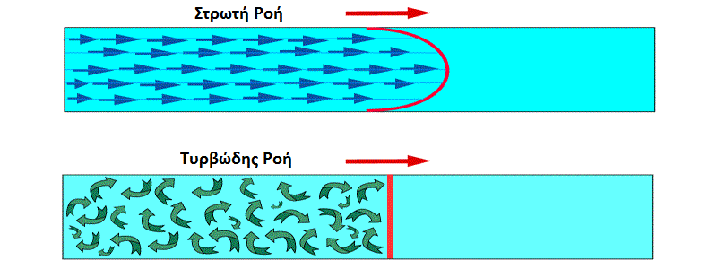
Βασικές αρχές ρευστομηχανικής
Ο συνδυασμός αυτών των μεγεθών ορίζει τον χαρακτηριστικό αδιάστατο αριθμό Reynolds:
Για ροή σε κυκλικούς αγωγούς, η μετάβαση από στρωτή σε τυρβώδη ροή γίνεται για αριθμούς Re_{cr}=2320.

Slide 29
Αίμα
Ροή αίματος σε μεγάλα αγγεία
Στις περισσότερες αρτηρίες το αίμα συμπεριφέρεται ως Νευτώνειο υγρό με σταθερό ιξώδες περίπου 4 centipoise [cP]. Σε μικρότερα αγγεία όπου το ιξώδες εξαρτάται από τις συνθήκες ροής το αίμα συμπεριφέρεται ως μη Νευτώνειο ρευστό.
Στην περίπτωση όπου ο ρυθμός διατμητικής παραμόρφωσης της ροής αίματος δεν είναι πολύ χαμηλός, όπως σε μεσαίου μεγέθους αρτηρίες και σε φλέβες, το ιξώδες του αίματος μ μπορεί να εκφραστεί ως συνάρτηση του αιματοκρίτη Η και του ρυθμού διατμητικής παραμόρφωσης. Η συνάρτηση αυτή ονομάζεται σχέση Cason:
όπου συναρτήσεις που έχουν οριστεί πειραματικά. Η δεύτερη σταθερά του ρυθμού παραμόρφωσης μπορεί να γραφεί:

Slide 30
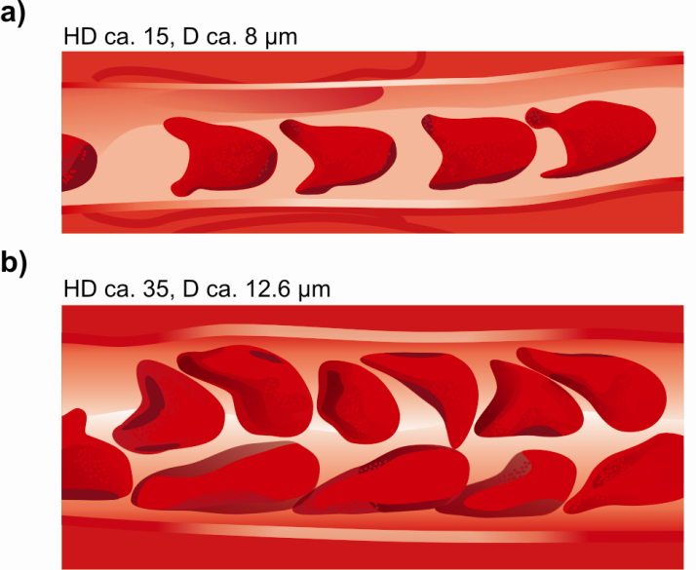
Αίμα
Ροή αίματος στα τριχοειδή
α) Ροή ερυθρών αιμοσφαιρίων όταν η διάμετρος του αγγείου είναι περίπου ίδια με των Ε.Α. b) ροή Ε.Α. με αύξηση της διαμέτρου του αγγείου.
Για να ποσοτικοποιήσουμε τη μηχανική συμπεριφορά της ροής αίματος σε μικροαγγεία, εισάγεται ένα ισοδύναμο ιξώδες.
Kojic M., Filipovic N., Stojanovic B., Kojic N. (2008), “Computer Modeling in Bioengineering”, ch. 7, WILEY

Slide 31
Αίμα
Για σταθερή, στρωτή ροή μη-Νευτώνειου ρευστού σε ένα κυκλικό σωλήνα, το ιξώδες ενός Νευτώνειου ρευστού με ισοδύναμο ιξώδες εκφράζεται ως:
όπου D και L η διάμετρος και το μήκος του σωλήνα, Q ο ρυθμός ογκομετρικής ροής που προκαλείται από την πτώση της πίεσης Δp μεταξύ των άκρων του σωλήνα.
Το σχετικό ιξώδες του αίματος σε σχέση με το ιξώδες του πλάσματος εκφράζεται ως:

Slide 32
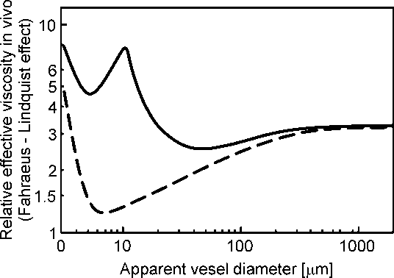
Αίμα
Σχέση του σχετικού ισοδύναμου ιξώδους με τη διάμετρο του αγγείου:
η συνεχής γραμμή αναφέρεται σε in vivo αποτελέσματα από το μεσεντερικό σύστημα αρουραίου ενώ η διακεκομμένη σε γυάλινο σωλήνα (phantom model).
Kojic M., Filipovic N., Stojanovic B., Kojic N. (2008), “Computer Modeling in Bioengineering”, ch. 7, WILEY

Slide 33
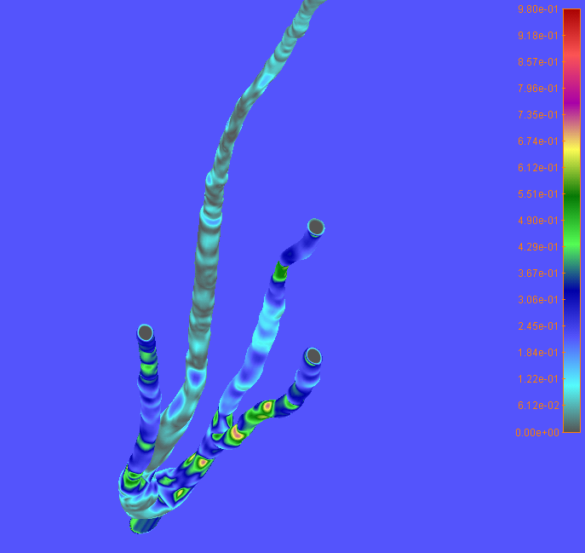
Εισαγωγή στη μοντελοποίηση
Μοντέλα ολόκληρων αρτηριακών δέντρων καθώς και στεφανιαίων και καρωτίδων αρτηριών χρησιμοποιούνται από ερευνητές.

Slide 34
Μηχανικές ιδιότητες αρτηριακού τοιχώματος
Λόγω της έλλειψης in vivo στοιχείων για τη σύσταση και τις ιδιότητες του αρτηριακού τοιχώματος, ο χαρακτηρισμός του με ένα απλό μαθηματικό μοντέλο αποτελεί ζήτημα μείζονος σημασίας.
Διάφορες μελέτες θεωρούν το αρτηριακό τοίχωμα γραμμικά ελαστικό. Οι ιδιότητες που χρησιμοποιούνται είναι οι εξής:
Ελαστικό τοίχωμα
Πυκνότητα | Λόγος Poisson | Μέτρο ελαστικότητας Young
1065 kg/m³ | 0.45 | 1 MPa

Slide 35
Μηχανικές ιδιότητες αρτηριακού τοιχώματος
Το αρτηριακό τοίχωμα έχει σύνθετες μηχανικές ιδιότητες και δεν μπορεί να γίνει χρήση του γραμμικά ελαστικού μοντέλου με ικανοποιητική ακρίβεια.
Στη βιβλιογραφία, έχουν χρησιμοποιηθεί και υπερελαστικά μοντέλα για το αρτηριακό τοίχωμα.
Η συνάρτηση ενέργειας παραμόρφωσης στην περίπτωση υπερελαστικού μοντέλου υπολογίζεται από:
Torii R., Wood N.B., Hadjiloizou N., Dowsey A.W., Wright A.R., Hughes A.D., Davies J., Xu X.Y., “Fluid-structure interaction analysis of a patient-specific right coronary artery with physiological velocity and pressure waveforms”, Comm. in Num. Met. in Eng.., vol. 25, no. 5, pp. 565-580, 2009

Slide 36
Μέθοδοι μοντελοποίησης ροής σε αγγεία μεγάλης διαμέτρου
Στις προσομοιώσεις όπου η ροή θεωρείται στρωτή και το αίμα Νευτώνειο υγρό, χρησιμοποιούνται θεμελιώδεις νόμοι της φυσικής όπως η εξίσωση συνέχειας (1) και οι εξισώσεις Navier-Stokes (2):
(1)
(2)

Slide 37
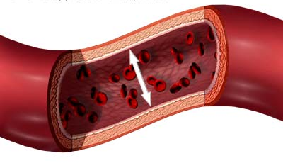
Μέθοδοι μοντελοποίησης ροής σε αγγεία μεγάλης διαμέτρου
Αν στην προσομοίωση ληφθεί υπόψιν και η αλληλεπίδραση του τοιχώματος με το αίμα, χρησιμοποιούνται μοντέλα Fluid Structure Interaction (FSI).
A.D.A.M ©., Inc., 2011
Αλληλεπίδραση αίματος-τοιχώματος αρτηρίας (FSI)

Slide 38
Μέθοδοι μοντελοποίησης ροής σε αγγεία μεγάλης διαμέτρου
A.D.A.M ©., Inc. 2011
Αλληλεπίδραση αίματος-τοιχώματος αρτηρίας (FSI)
Στην περίπτωση αυτή, το πεδίο του αίματος είναι παραμορφώσιμο οπότε χρησιμοποιείται η εξίσωση διατήρησης της ορμής:
όπου ρ η πυκνότητα του αίματος, v το διάνυσμα της ταχύτητας του αίματος, w η ταχύτητα του κινούμενου πλέγματος, τ ο τανυστής τάσεων και f^{B} οι συνολικές δυνάμεις.

Slide 39
Μέθοδοι μοντελοποίησης ροής σε αγγεία μεγάλης διαμέτρου
Ακόμη, για το αρτηριακό τοίχωμα, ισχύει η ακόλουθη εξίσωση διατήρησης της ορμής:
Τα πεδία του υγρού και του στερεού ενώνονται μεταξύ τους εφόσον ισχύουν οι ακόλουθες εξισώσεις:

Slide 40
Μέθοδοι μοντελοποίησης ροής σε αγγεία μεγάλης διαμέτρου
Η εξίσωση
δείχνει ότι οι τάσεις που ασκούνται στο αίμα πρέπει να είναι ίσες με τις τάσεις που ασκούνται στο τοίχωμα στην κοινή τους διεπιφάνεια.
Η εξίσωση
δηλώνει ότι οι μετατοπίσεις του αίματος και του τοιχώματος στην κοινή διεπιφάνεια των δύο πεδίων πρέπει να βρίσκονται σε ισορροπία.

Slide 41
Μέθοδοι μοντελοποίησης ροής σε αγγεία μεγάλης διαμέτρου
Αν ληφθεί υπόψη και η μεταφορά μάζας από το αίμα (μεταφορά αερίων O₂, CO₂, ή μακρομορίων), η διεργασία αυτή μπορεί να αναπαραχθεί με διάχυση με μεταγωγή θερμότητας.
Για την επίλυση των εξισώσεων χρησιμοποείται η μέθοδος των πεπερασμένων στοιχείων (Finite Element Method-FEM) και η μέθοδος Galerkin (EFG), με συνηθέστερη τη μέθοδο των πεπερασμένων στοιχείων.
Διάφορα εμπορικά πακέτα πεπερασμένων στοιχείων (ANSYS, ADINA) χρησιμοποιούνται για προσομοιώσεις ροής αίματος.

Slide 42
1^{ο} Βήμα Μοντελοποίησης-Τρισδιάστατη ανακατασκευή
Για τη μοντελοποίηση ενός αρτηριακού μοντέλου, είναι απαραίτητη η 3Δ ανακατασκευή του από ιατρικές απεικονιστικές τεχνικές.
Η ανακατασκευή μπορεί να γίνει από εικόνες ενδοαγγειακού υπέρηχου (IVUS) σε συνδυασμό με αγγειογραφία, από εικόνες μαγνητικής τομογραφίας (MRI) ή από αξονική τομογραφία (CT).
Η χρήση μη επεμβατικών μεθόδων για την ανακατασκευή των αρτηριακών μοντέλων είναι επιθυμητή αλλά σε περιπτώσεις που η ανακατασκευή του αρτηριακού τοιχώματος είναι απαραίτητη, η χρήση επεμβατικών μεθόδων είναι αναπόφευκτη.

Slide 43
1^{ο} Βήμα Μοντελοποίησης-Τρισδιάστατη ανακατασκευή
Η ανακατασκευή από εικόνες ενδοαγγειακού υπέρηχου (IVUS) σε συνδυασμό με αγγειογραφία:
Αγγειογραφία και εικόνες IVUS από στεφανιαίες αρτηρίες
Miwa K., Higashikata T. , Mabuchi H., Intravascular ultrasound findings of coronary wall morphology in a patient with pseudoxanthoma elasticum, Heart, Vol. 90, Issue. 10. 2004.

Slide 44
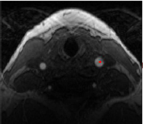
1^{ο} Βήμα Μοντελοποίησης-Τρισδιάστατη ανακατασκευή
Η ανακατασκευή από εικόνες μαγνητικής τομογραφίας (MRI):
Εικόνα μαγνητικής στεφανιαίων αρτηριών (Artreat Project).

Slide 45
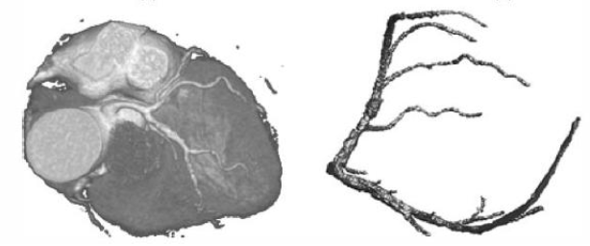
1^{ο} Βήμα Μοντελοποίησης-Τρισδιάστατη ανακατασκευή
Η ανακατασκευή από αξονική τομογραφία (CT):
Αξονική τομογραφία καρδιάς και στεφανιαίων αρτηριών και τρισδιάστατο ανακατασκευασμένο μοντέλο στεφανιαίων αρτηριών (Artreat Project).

Slide 46
1^{ο} Βήμα Μοντελοποίησης-Τρισδιάστατη ανακατασκευή
Ανακατασκευασμένα μοντέλα αυλού στεφανιαίων αρτηριών

Slide 47
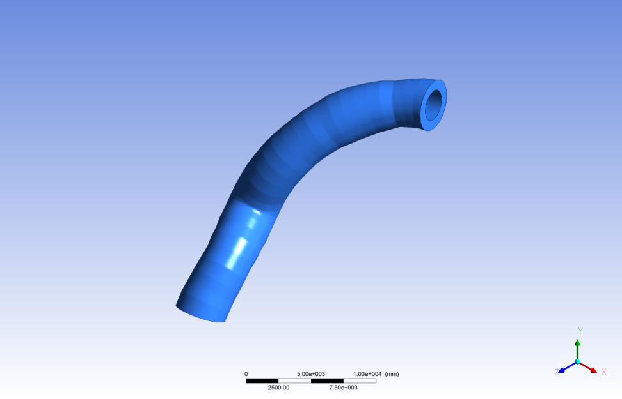
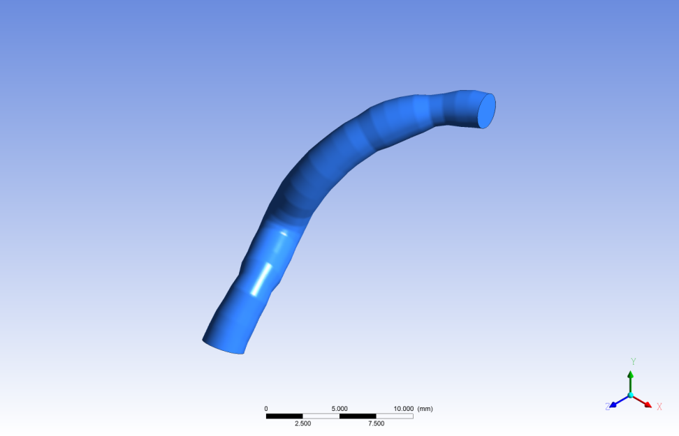
1^{ο} Βήμα Μοντελοποίησης-Τρισδιάστατη ανακατασκευή
Ανακατασκευασμένο μοντέλο αρτηριακού τοιχώματος στεφανιαίας αρτηρίας
Ανακατασκευασμένο μοντέλο αυλού στεφανιαίας αρτηρίας

Slide 48
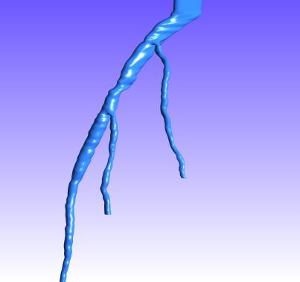
1^{ο} Βήμα Μοντελοποίησης-Τρισδιάστατη ανακατασκευή
Ανακατασκευασμένο τρισδιάστατο μοντέλο αρτηριακού δέντρου

Slide 49
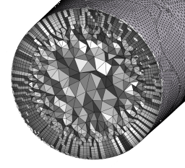
2^{ο} Βήμα Μοντελοποίησης-Διακριτοποίηση
Στη συνέχεια, ακολουθεί η διακριτοποίηση των μοντέλων σε πεπερασμένα στοιχεία (τετράεδρα και εξάεδρα στοιχεία).
Λεπτομέρεια στον διακριτοποιημένο αυλό στεφανιαίας αρτηρίας

Slide 50
3^{ο} Βήμα Μοντελοποίησης-Συνοριακές συνθήκες
Στη συνέχεια εφαρμόζονται οι συνοριακές συνθήκες για το υγρό και το στερεό ώστε να πραγματοποιηθεί η προσομοίωση.
Στην είσοδο του αρτηριακού αυλού εφαρμόζεται μια αρχική ταχύτητα για το αίμα.
Για να μελετηθεί η ροή στο χρόνο, εφαρμόζονται ταχύτητες εισόδου για όλη τη διάρκεια της μελέτης.
Στην έξοδο του αρτηριακού αυλού δηλώνεται η αρχική πίεση.
Στο αρτηριακό τοίχωμα, η ταχύτητα του υγρού πρέπει να είναι μηδενική.
Τέλος, η αρτηρία πρέπει να πακτωθεί σε τουλάχιστον δυο σημεία ούτως ώστε να θεωρείται το μοντέλο επαρκώς στηριγμένο.

Slide 51
4ο Βήμα Μοντελοποίησης-Αποτελέσματα
Η μοντελοποίηση αρτηριών και η προσομοίωση της ροής αίματος δίνει τη δυνατότητα να υπολογιστιύν μεγέθη μεγάλου κλινικού ενδιαφέροντος όπως:
Διατμητικές τάσεις στο τοίχωμα (Wall Shear Stress-WSS).
Ταχύτητες ροής.
Πίεση.
Μετατοπίσεις του αρτηριακού τοιχώματος.
Περιοχές χαμηλών διατμητικών τάσεων στο αρτηριακό τοίχωμα (η έκθεση του αρτηριακού τοιχώματος σε τέτοιες συνθήκες για μεγάλο χρονικό διάστημα συμβάλλει στη δημιουργία αθηρωματικής πλάκας).
Περιοχές υψηλών διατμητικών τάσεων εντός στένωσης (ένδειξη για ρήξη της αθηρωματικής πλάκας).

Slide 52
Παράδειγμα μοντελοποίησης
Στο παράδειγμα που ακολουθεί παρουσιάζεται η μοντελοποίηση μιας στεφανιαίας αρτηρίας:
Ανακατασκευασμένο μοντέλο αρτηριακού τοιχώματος στεφανιαίας αρτηρίας
Ανακατασκευασμένο μοντέλο αυλού στεφανιαίας αρτηρίας

Slide 53
Παράδειγμα μοντελοποίησης
Τα δυο μοντέλα διακριτοποιήθηκαν σε πεπερασμένα στοιχεία.
Ο αυλός διακριτοποιείται σε εξάεδρα στοιχεία λόγω του ότι υπάρχουν μεγάλες μετακινήσεις (αίμα) και απαιτείται μεγάλη ακρίβεια ενώ το τοίχωμα σε τετράεδρα αφού οι μετατοπίσεις μπορούν να υπολογιστούν ευκολότερα.
Διακριτοποιημένο αρτηριακό τοίχωμα
Διακριτοποιημένος αρτηριακός αυλός

Slide 54
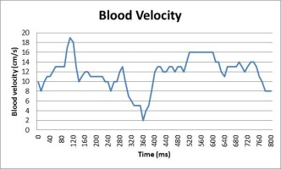
Παράδειγμα μοντελοποίησης
Στη συνέχεια επιβάλλονται οι απαραίτητες συνοριακές συνθήκες:
Στην είσοδο της αρτηρίας εφαρμόζουμε το παρακάτω προφίλ ταχύτητας το οποίο προέρχεται από μετρήσεις στον ασθενή του οποίου την αρτηρία χρησιμοποιήσαμε:

Slide 55
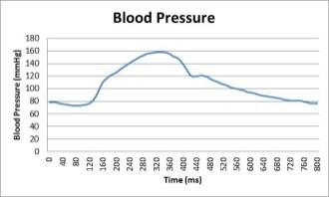
Παράδειγμα μοντελοποίησης
Στην έξοδο της αρτηρίας εφαρμόζεται το παρακάτω προφίλ αρτηριακής πίεσης το οποίο επίσης προήλθε από πραγματικές μετρήσεις του ασθενούς:
Στην επιφάνεια του τοιχώματος η ταχύτητα του αίματος θεωρείται μηδενική.

Slide 56
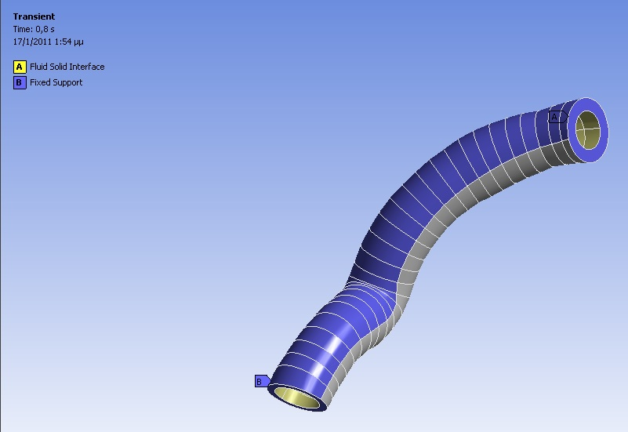
Παράδειγμα μοντελοποίησης
Στο αρτηριακό τοίχωμα, η εσωτερική πλευρά του μοντέλου θεωρείται πακτωμένη ώστε να αποφευχθεί η κίνηση εκεί, αφού η πλευρά αυτή ακουμπά στην καρδιά:

Slide 57
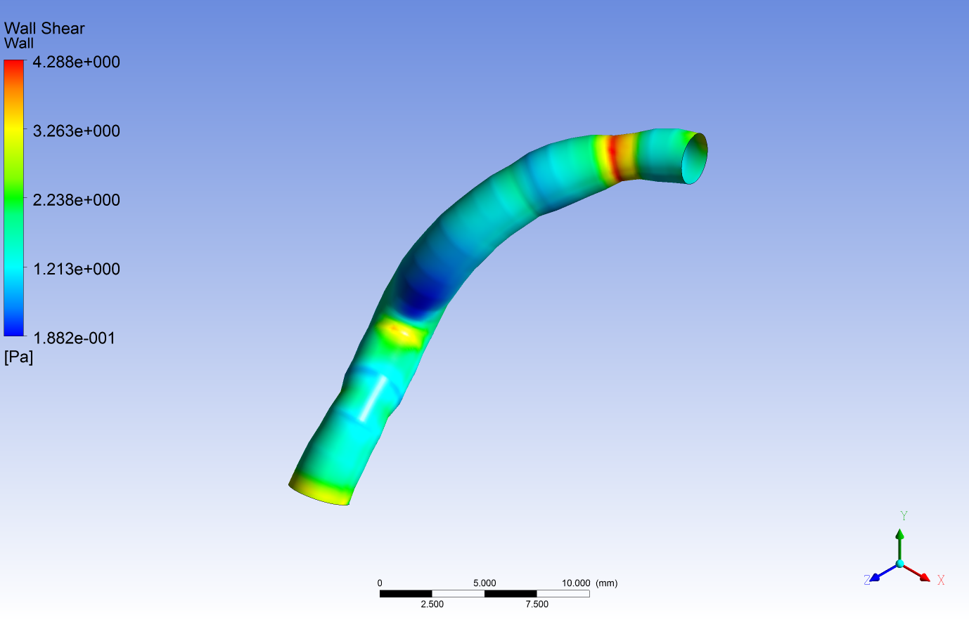
Παράδειγμα μοντελοποίησης
Τα παραχθέντα αποτελέσματά μας αφορούν:
Τη διατμητική τάση στο τοίχωμα:

Slide 58
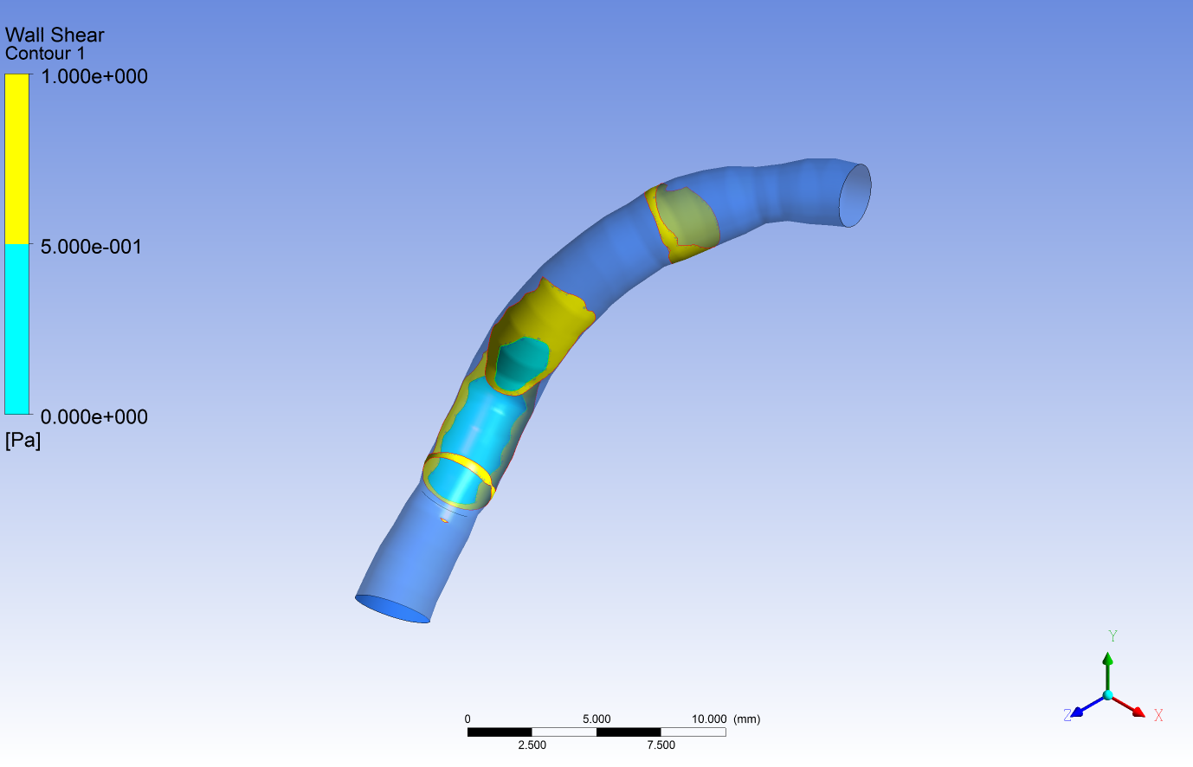
Παράδειγμα μοντελοποίησης
Τις περιοχές με χαμηλές τιμές διατμητικής τάσης (0-1 Pa):

Slide 59
Παράδειγμα μοντελοποίησης
Την παραμόρφωση του αρτηριακού τοιχώματος:

Slide 60
Συμπεράσματα
Η μοντελοποίηση αρτηριών καθώς και οι προσομοιώσεις ροής αίματος σε αυτές είναι μείζονος σημασίας.
Μέσω των προσομοιώσεων ροής αίματος, μπορούν να εξαχθούν σημαντικά συμπεράσματα σε ό,τι αφορά την εξέλιξη της αθηρωματικής πλάκας καθώς και την πρόβλεψη για τη ρήξη της ήδη υπάρχουσας σε αθηροσκληρωτικές αρτηρίες.
Η ανάπτυξη της υπολογιστικής τεχνολογίας θα μπορέσει να επιτρέψει στο μέλλον την αντιστοίχιση διαφορετικών ιδιοτήτων υλικού για διαφορετικά είδη αθηρωματικής πλάκας προσεγγίζοντας έτσι ακόμη περισσότερο την πραγματική αρτηρία.

Slide 61
Βιβλιογραφία
Douglas P.Z., Libby P., Bonow R.O., Braunwald E., Braunwald’s Heart Disease a textbook of cardiovascular medicine. 7th edition, pp. 360-394, FRCP Elsevier Saunders, 2001.
Filipovic N., Numerical Analysis of Coupled Problems: Deformable Body and Fluid Flow. Ph.D. Thesis, Faculty of Mech. Engrg., University of Kragujevac, Serbia, 1999.
Holzapfel G.A., Glasser T.G., Ogden R.W., A new constitutive framework for arterial wall mechanics and comparative study of material models, J. Elasticity, 61, pp. 1-48, 2000.
Kojic M., Filipovic N., Stojanovic B., Kojic N., Computer Modeling in Bioengineering, Chapter 7, WILEY, 2008.
Leach J.R., Rayz V.L., Mofrad M.R.K., Saloner D., An efficient two-stage approach for image-based FSI analysis of atherosclerotic arteries, Biomech. Model Mechanobiol., vol. 9, pp. 213-223, 2010.
Miwa K., Higashikata T. , Mabuchi H., Intravascular ultrasound findings of coronary wall morphology in a patient with pseudoxanthoma elasticum, Heart, Vol. 90, Issue 10, 2004.
Torii R., Wood N.B., Hadjiloizou N., Dowsey A.W., Wright A.R., Hughes A.D., Davies J., Xu X.Y., Fluid-structure interaction analysis of a patient-specific right coronary artery with physiological velocity and pressure waveforms, Comm. in Num. Met. in Eng., vol. 25, no. 5, pp. 565-580, 2009.

